Slide 1
Сотворчество педагогов в ДОУ
– как метод всестороннего развития детей
Интегрированные занятия в ДОУ

Slide 2
Интегрированные занятия включают в себя взаимодействие всех педагогов

Slide 3
ВЫВОДЫ:
1.Занятия интегрированного характера способствуют формированию целостной картины мира, так как предмет или явление рассматривается с нескольких сторон: теоретической, практической, прикладной;
2.У детей формируется познавательный интерес, и занятия дают высокую результативность;
3. Переключение на разнообразные виды деятельности помогает удерживать внимание детей, позволяет вовлечь каждого ребёнка в активный процесс, что повышает эффективность занятия, снимает утомляемость и перенапряжение.

Slide 4
4.Интегрированные занятия объединяют детей общими впечатлениями, переживаниями, способствуют формированию коллективных взаимоотношений;
5.Такие занятия способствуют более тесному контакту всех специалистов и сотрудничеству с родителями, в результате образуется детско-взрослое сообщество;
6.Интеграция помогает сократить количество занятий, освободить время для игровой деятельности и прогулок, что способствует укреплению здоровья детей.
7. Система интегрированного обучения способствует также эффективному взаимодействию всех специалистов ДОУ и их сотрудничеству с родителями, образуя тем самым детско-взрослое сообщество.

Slide 5
Занятие «День индейцев» (интегрированное)
Обсуждение с педагогами и специалистами плана работы по расширению данной темы
Воспитателями была проведена работа по рассказыванию детям о жизни индейцев, где они живут, как были одеты. Рассматривали картины, на которых изображалось жилище «Вигвамы»
На музыке детям дали послушать музыку индейцев. И показали как танцуют индейцы
На занятии по физкультуре дети встретились с индейцем, рассказали, что они узнали об их культуре и показали свою ловкость и смекалку
После занятия дети пошли в группу и там нарисовали рисунки по путешествию в Северную Америку.

Slide 6
Занятие «Весенний лес»
Интеграция образовательных областей:
Физическая культура
Познание (окружающий мир, экологическое воспитание)
Художественное творчество
Коммуникация (развитие речи)

Slide 7
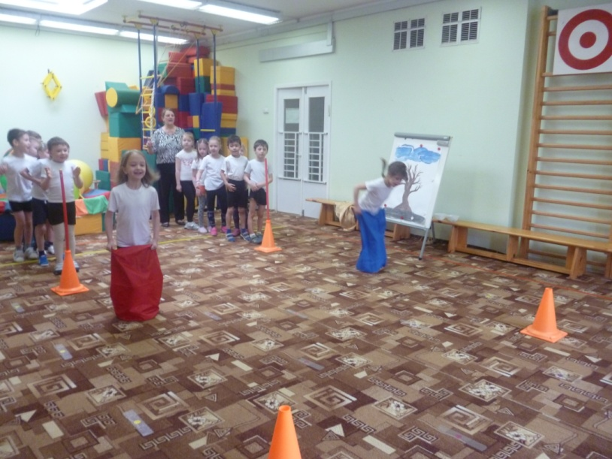
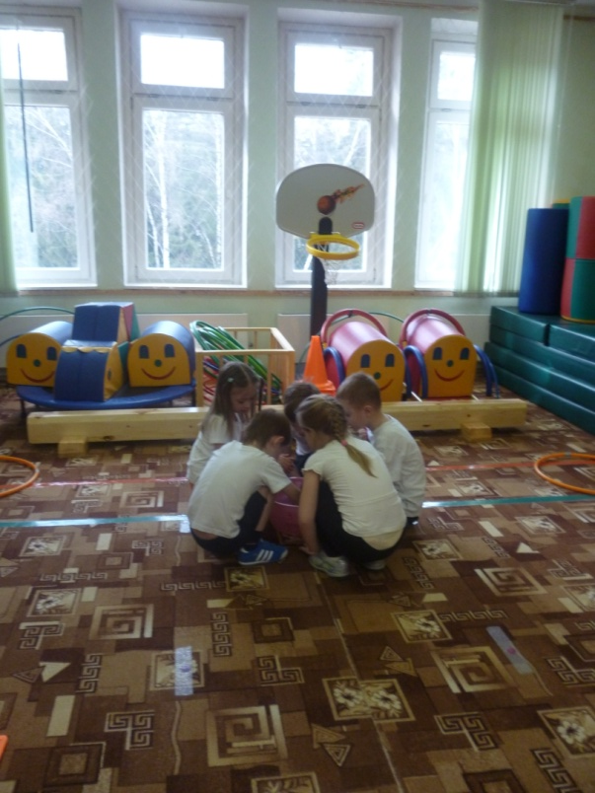
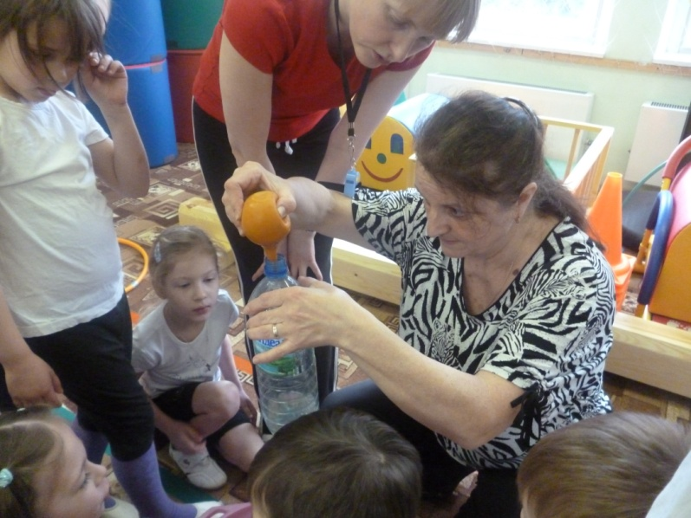
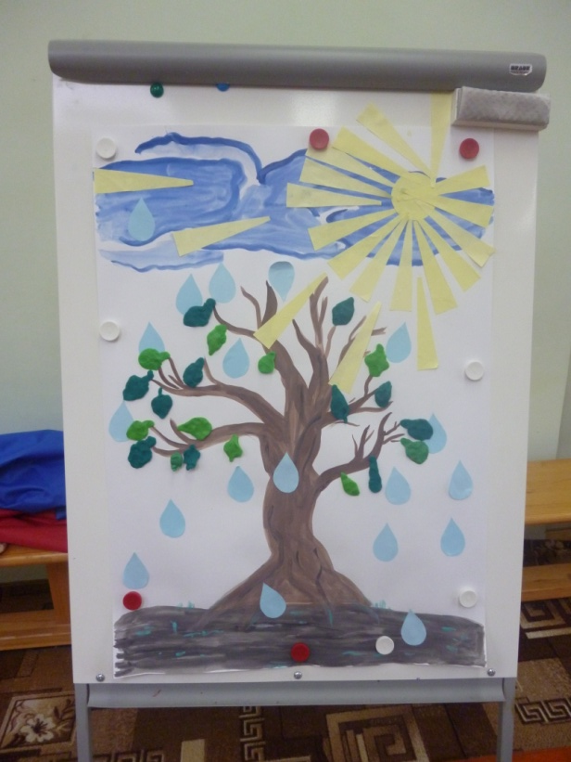
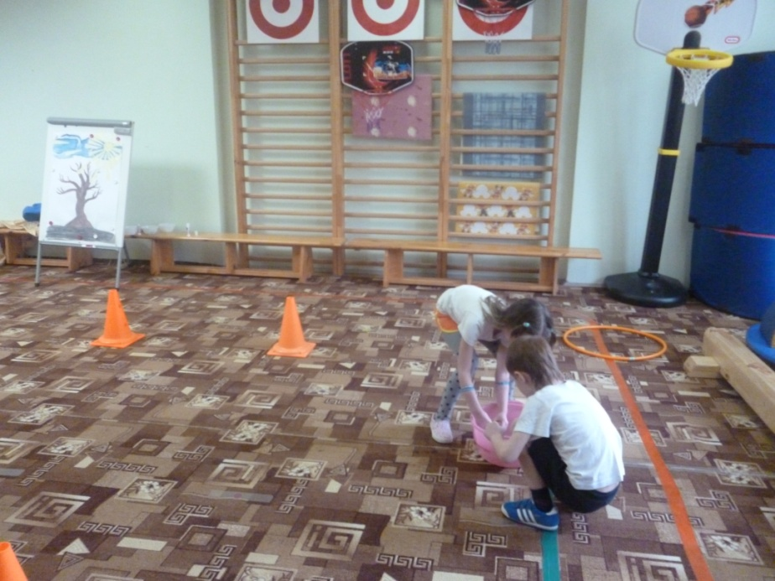
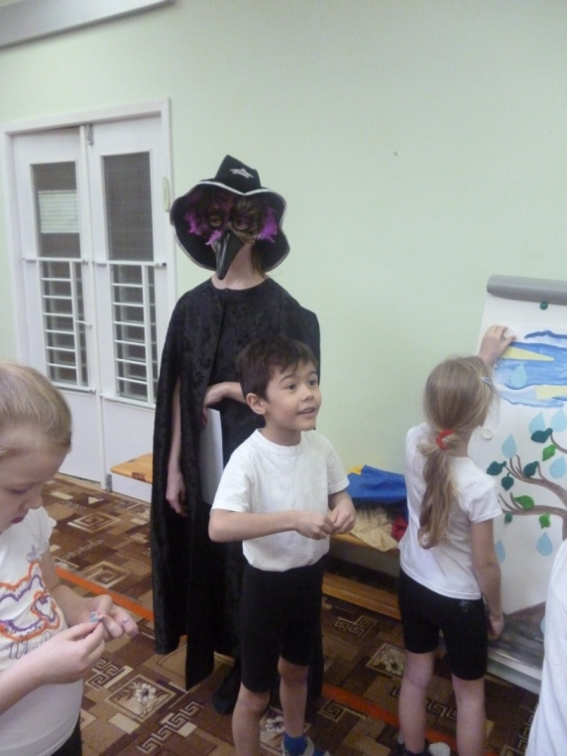

Slide 8
Проект «Неделя здоровья»
Взаимодействие воспитателей и специалистов:
1 день – ДЕНЬ СОЛНЦА
2 день – ДЕНЬ ВОДЫ
3 день - ДЕНЬ ЗДОРОВЬЯ
4 день - ДЕНЬ ВОЗДУХА
5 день - ДЕНЬ ПСИХОЛОГИЧЕСКОГО ЗДОРОВЬЯ

Slide 9
